Slide 1
Produzindo e Consumindo um Stream de Eventos
SQLBH
PUC Minas
11 de Novembro de 2017

Slide 2




Ivan Paulovich
Arquiteto de Softwares ivan@100loop.com github.com/ivanpaulovich
De 2012 à 2014

Slide 3
Armazenamento em Banco de dados Relacional

Slide 4
Como OS dados são armazenados atualmente?
Tabela de Funcionários em 17 de agosto
Código Funcionário | Nome | Salário | Código Departamento
42 | André Gomes | R$5000,00 | 12
70 | Vinícius Lima | R$4500,00 | 29
77 | Luciano Reis | R$5200,00 | 17

Slide 5
Como OS dados são armazenados atualmente?
Tabela de Funcionários em 17 de agosto
Código Funcionário | Nome | Salário | Código Departamento
42 | André Gomes | R$5000,00 | 12
70 | Vinícius Lima | R$4500,00 | 29
77 | Luciano Reis | R$5200,00 | 17
Tabela de Funcionários em 18 de agosto
Código Funcionário | Nome | Salário | Código Departamento
42 | André Gomes | R$6000,00 | 12
70 | Vinícius Lima | R$4500,00 | 29
77 | Luciano Reis | R$5200,00 | 17
Por quê?
Quem?
Quando?

Slide 6
Como OS dados são armazenados atualmente?
Bancos de Dados Relacionais
Informações mais antigas são destruídas a cada UPDATE e DELETE.
Não armazena o usuário, a motivação e o horário da alteração. (A não ser que faça parte do modelo)
Existe concorrência entre escrita e leitura.

Slide 7
Armazenamento em Fluxo de Dados

Slide 8

Armazenamento em fluxo de dados
Extrato das Contas Correntes
1 | Depositado | C/C: 4030-1 Data: 17/08/2017 Valor: R$ 500,00
2 | Depositado | C/C: 2010-0 Data: 20/08/2017 Valor: R$ 300,00
3 | Sacado | C/C: 2010-0 Data: 23/08/2017 Valor: R$ 100,00
4 | Sacado | C/C: 4030-1 Data: 25/08/2017 Valor: R$ 200,00
Sabemos o porquê,
o quem, e o quando de cada alteração
Tabela de Saldos por C/C
Publicação
Projeção
C/C | Saldo
2010-0 | R$ 200,00
4030-1 | R$ 300,00

Slide 9
Armazenamento em fluxo de dados
Extrato das Contas Correntes
Base Analítica em Linha do Tempo
1 | Depositado | C/C: 4030-1 Data: 17/08/2017 Valor: R$ 500,00
2 | Depositado | C/C: 2010-0 Data: 20/08/2017 Valor: R$ 300,00
3 | Sacado | C/C: 2010-0 Data: 23/08/2017 Valor: R$ 100,00
4 | Sacado | C/C: 4030-1 Data: 25/08/2017 Valor: R$ 200,00
Tabela de Saldos por C/C
Publicação
Projeção
C/C | Saldo
2010-0 | R$ 200,00
4030-1 | R$ 300,00

Slide 10
Benefícios

Slide 11
Auditoria
Cada alteração no estado da aplicação é gravada contendo:
O autor da modificação
Horário.
E o motivo.
Modificações são sempre incrementais.
Sem operações DELETE ou UPDATE.

Slide 12
Redundância
Permite múltiplas projeções e replay.
Geo-distribuído (On premise / Cloud).
Evita o Single Point of Failure
Atual Projeção do Saldo das Contas Correntes
C/C | Saldo
4030-1 | R$ 60,00
2060-0 | R$ 150,00
4 | 3 | 2 | 1
Fonte da Verdade
Uma das possíveis projeções

Slide 13
Pronto para Big data
Base Analítica no Tempo
Base Documentos
Base Relacional
Event Stream
Chaves / Valores
Base de Grafos

Slide 14
A solução

Slide 15


Diagrama da Solução
Processo de Escrita: Primeiro no Stream e depois no Banco de Dados
Producer API
Stream
Consumer APP
Banco de Dados
Leitura diretamente do Banco de Dados

Slide 16
Produção de eventos
Sacar Dinheiro Command Handler
Criança
Adicionada Domain
Event
Saque Realizado Domain
Event
Sacar Dinheiro
Command
Armazenamento Permanente de Eventos do Domínio em um Stream

Slide 17
Consumo e projeção de eventos
Saque Realizado
Domain Event
Handler
Projeção dos Eventos de Domínio em um banco de dados SQL ou NoSQL
Saque Realizado Domain
Event
C/C | Nome
4020-1 | R$700,00

Slide 18
A IMplementação

Slide 19
AS CAmadas
Arquitetura Tradicional em Camadas
CQRS
Presentation Layer
Presentation Layer
Application Layer
Application Layer
Data Access Layer
Domain Layer
Domain Layer
Infrastructure Layer
Infrastructure Layer

Slide 20
Estilos arquiteturais
Arquitetura para Microserviços
Domain-Driven Design (DDD)
Aggregates
Event Sourcing
Command-Query-Responsibility-Segregation (CQRS)

Slide 21
As dificuldades
O desenvolvimento com DDD exige um profundo conhecimento do Domínio e dos princípios de OO para a sua correta modelagem
Necessário manter dois sistemas de armazenamento (Stream e banco de dados)
Alta complexidade dos Princípios de Microserviços e da comunicação distribuída

Slide 22
Aggregates e Domain Events
Aggregates
Protegem o quanto possível o grafo de entidades de acesso externo.
Garantem que o estado das entidades filhas são sempre consistentes.
Determinam um escopo de transação.

Slide 23
Aggregates e Domain Events
Aggregates
Protegem o quanto possível o grafo de entidades de acesso externo.
Garantem que o estado das entidades filhas são sempre consistentes.
Determinam um escopo de transação.
Domain Events
Algo que ocorreu no passado.
Uma vez armazenados se tornam imutáveis.
Todo o processamento relativo ao evento já foi realizado

Slide 24
Aggregates e Domain Events
Aggregates
Protegem o quanto possível o grafo de entidades de acesso externo.
Garantem que o estado das entidades filhas são sempre consistentes.
Determinam um escopo de transação.
Domain Events
Algo que ocorreu no passado.
Uma vez armazenados se tornam imutáveis.
Todo o processamento relativo ao evento já foi realizado
Event Sourcing != Command Sourcing

Slide 25
Produzindo eventos

Slide 26
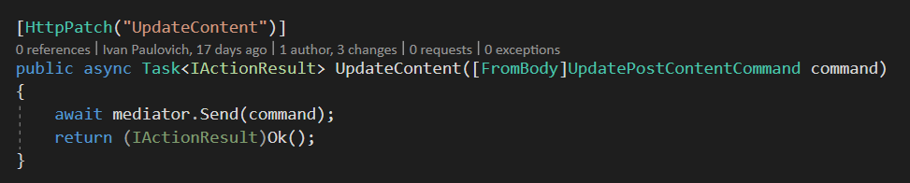
Mediator.Send(...)
Publica mensagens no barramento interno da aplicação
Diminui o acoplamento

Slide 27
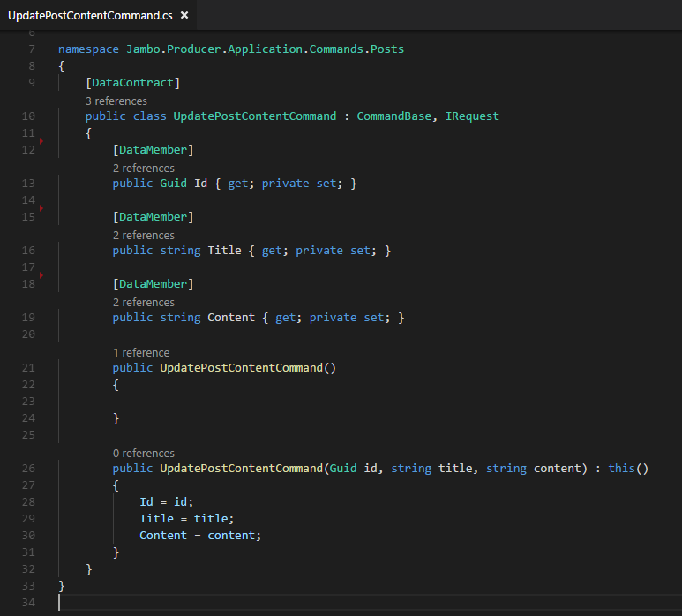
Commands
Criado pela requisição ao serviço
Contem Value Types
Recomendável possuir identificação do usuário
MediatR

Slide 28
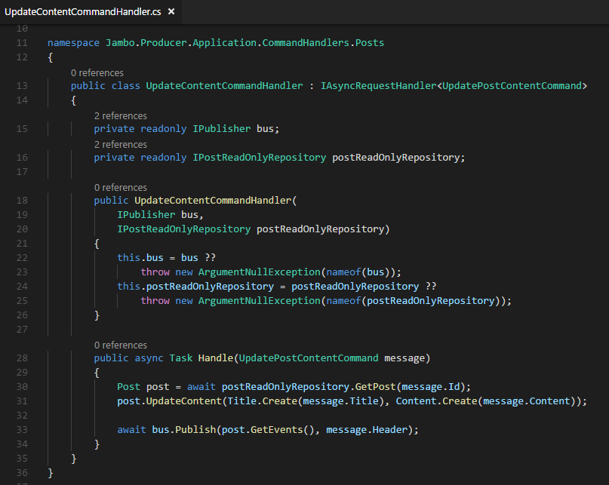
Command Handlers
Específicos para cada Command
Assinado no MediatR
Faz parte do negócio

Slide 29
Command Handlers
Específicos para cada Command
Assinado no MediatR
Faz parte do negócio

Slide 30
Command Handlers
Específicos para cada Command
Assinado no MediatR
Faz parte do negócio
Busca o estado atual
Realiza uma operação na Agregação
Publica os Domain Events

Slide 31
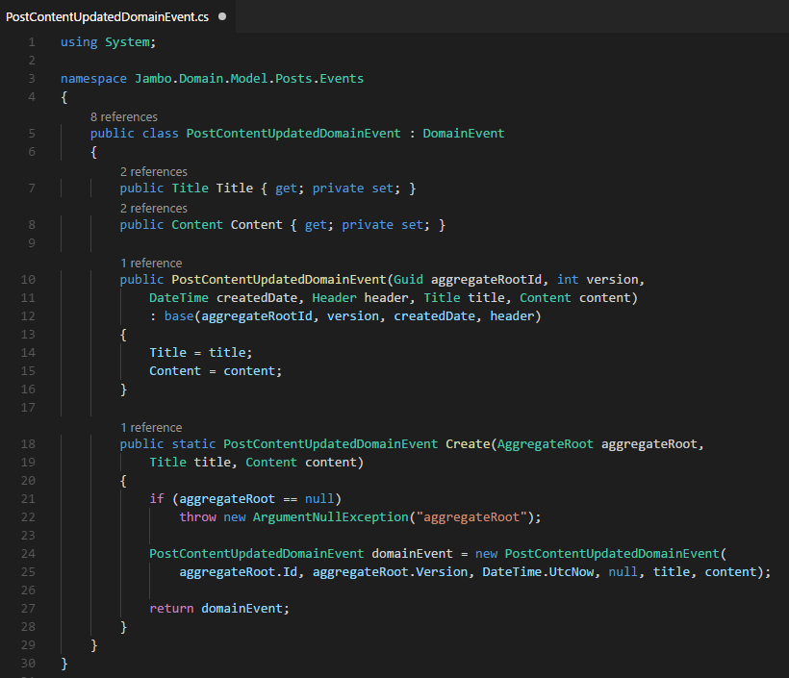
Events
Possui Value Types
Serializável (JSON)
MediatR (de novo!)

Slide 32
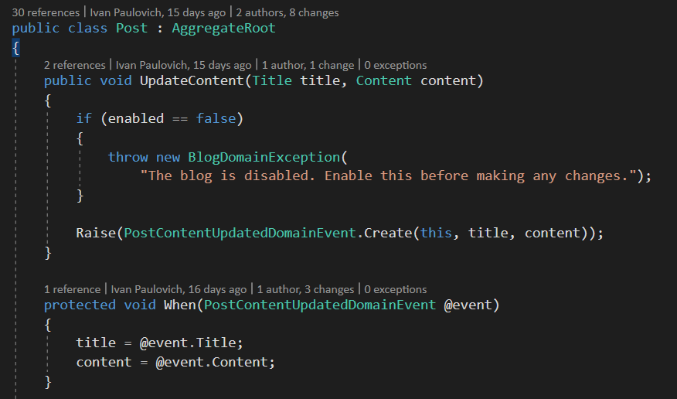
O Aggregate
Regras de negócio
Lança Eventos
Aplica Eventos

Slide 33
Consumindo eventos

Slide 34
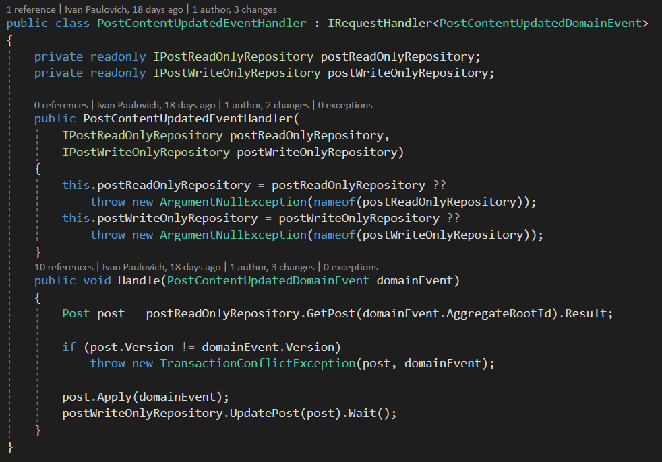
Domain Event Handlers
Específicos para cada Evento
Assinado no MediatR
Interage com o BD
Controla transação

Slide 35
Domain Event Handlers
Específicos para cada Evento
Assinado no MediatR
Interage com o BD
Controla transação

Slide 36
Domain Event Handlers
Específicos para cada Evento
Assinado no MediatR
Interage com o BD
Controla transação
Busca o estado atual
Optimistic Concurrency
Aplica uma operação na Agregação
Atualiza em BD

Slide 37
Onde AS TÉCNICAS podem ser aplicadas?
Mercado Financeiro, Contabilidade
Bancos
Saúde
Redes Sociais
Aplicações Reativas a Eventos
Sistemas que possuem rastreamento do comportamento do usuário

Slide 38
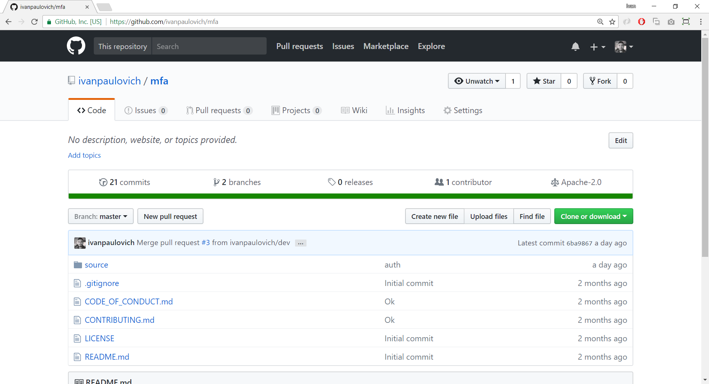
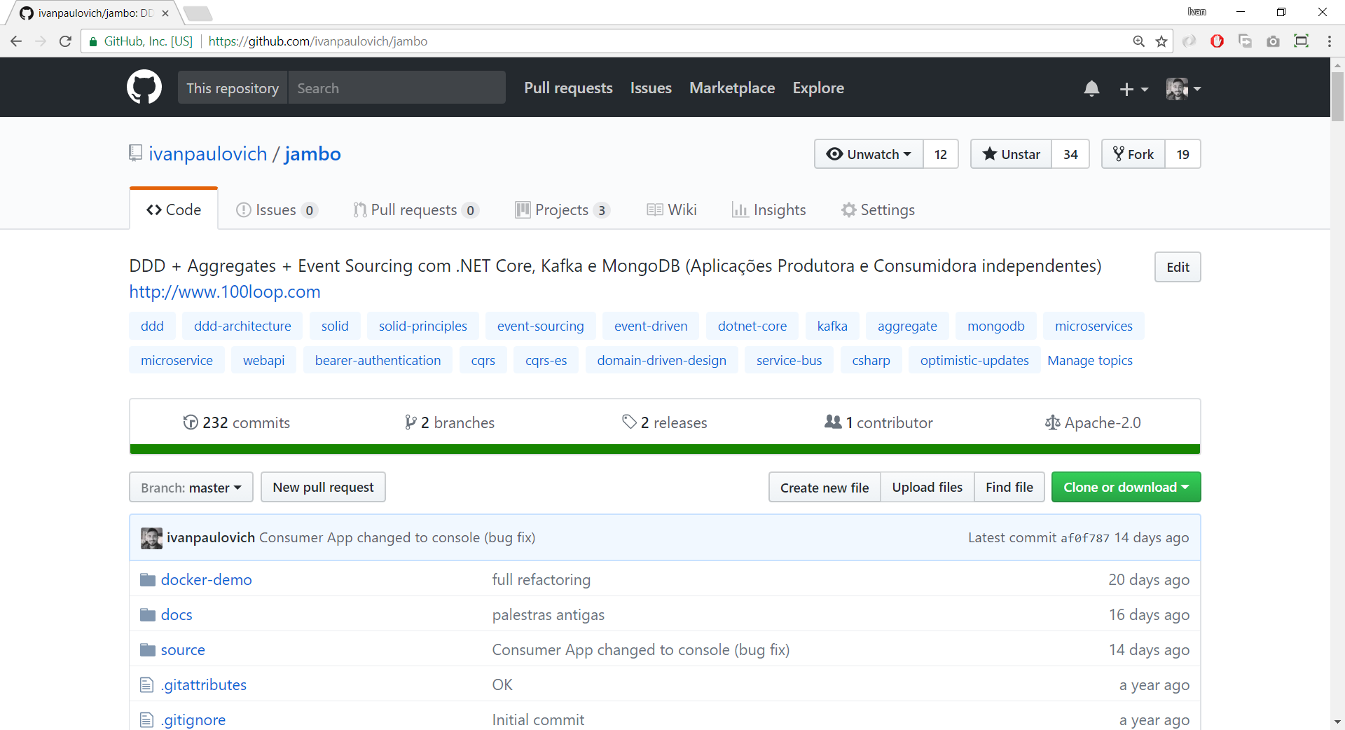
Códigos e REsultados
MFA Microserviço para Gerenciamento de Entrada e Saída de Crianças com implementação de Event Sourcing
https://github.com/ivanpaulovich/mfa
Jambo
Microserviço para Gerenciamento de Conteúdo de blogs pessoais com implementação de Event Sourcing
https://github.com/ivanpaulovich/jambo

Slide 39
Referências
VERNON, V. Implementing Domain-Driven Design 1st Edition. United States: Addison-Wesley Professional, 2013. 656 p.
HALL, G. M. Adaptive Code via C#: Agile coding with design patterns and SOLID principles (Developer Reference) 1st Edition. United States: Addison-Wesley, 2014. 416 p.

Slide 40
Perguntas

